Slide 1
Diseño e implementación de una estación meteorológica con Raspberry Pi
Autor: Alberto Tobajas Garcia
Consultor: Aleix López Antón
Máster en Ingeniería de Telecomunicación

Slide 2
Índice
01
Introducción
La Raspberry Pi 3
Sensores
Diseño electrónico
Diseño de Software
Diseño de página web
Ensamblaje estación meteorológica
Alimentación mediante paneles solares
Conclusiones
02
03
04
05
06
07
08
09

Slide 3
01
Introducción

Slide 4
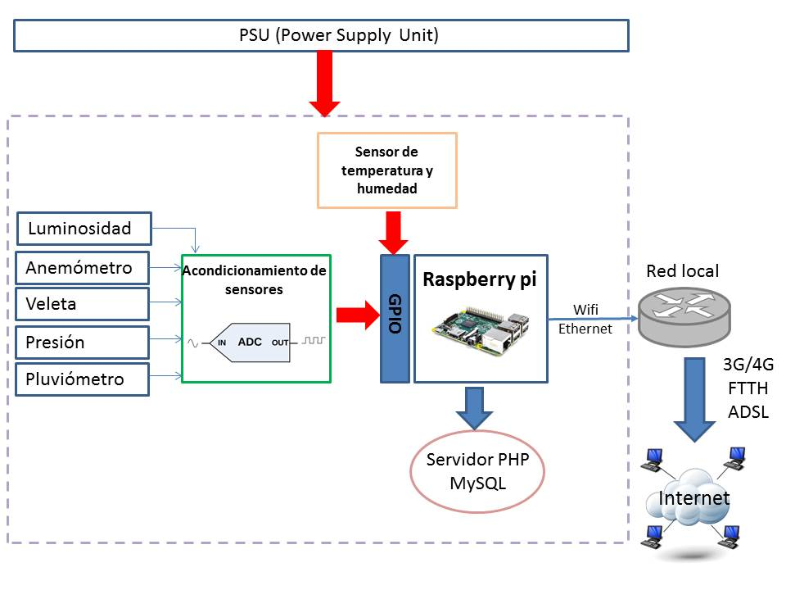
Introducción
Motivaciones para el diseño de la estación meteorológica
Las estaciones meteorológicas comerciales están basadas en una consola y sensores inalámbricos en banda de 800 MHz.
Posibilidad de conectarlas a un ordenador para subir los datos, mediante USB.
Entornos cerrados y propietarios del fabricante de la estación meteorológica.
Sin posibilidad de utilizar las conexiones que tengamos en casa: Wifi, Ethernet, 3G o 4G. Para subir datos a Internet directamente.
Sin posibilidad de acceder a los datos de manera remota.
SE PROPONE
DISEÑO DE UNA ESTACIÓN METEOROLÓGICA MEDIANTE EL USO DE RASPBERRY PI Y DE SUS PUERTOS GPIO

Slide 5
Introducción
Objetivos
Diseñar y construir una estación meteorológica remota y modular:
Diseño sostenible, minimizando los consumos de corriente.
Autónoma mediante el uso de paneles fotovoltaicos.
Obtener la máxima fiabilidad y precisión minimizando los costes.
Adquisición de los sensores y de los componentes que se crean más adecuados para la medida de los parámetros físicos: temperatura, humedad, luminosidad, anemómetro, veleta, presión, pluviómetro.
Utilizar la Raspberry Pi como núcleo central de la estación meteorológica:
Deberemos tener en cuenta que se programa sobre sistema operativo con todo lo que eso conlleva.
Evitar tareas bloqueantes y hacer uso de threads.
Servidor web:
Mostrar de manera clara y concisa los datos.
Mostrar los suficientes datos como para poder hacer un estudio.
Estructura estación meteorológica:
Capaz de aguantar cualquier inclemencia meteorológica, ya que tendrá que estar expuesta a altas temperaturas, así como bajas temperaturas, lluvia y viento.
Proporcionar una cierta estanqueidad a los circuitos electrónicos.

Slide 6
Introducción
Metodología aplicada
CRITERIOS DE DISEÑO
BUSQUEDA DE COMPONENTES ELECTRONICOS
DISEÑO ELECTRÓNICO
DISEÑO SOFTWARE
DISEÑO SERVIDOR WEB Y BASE DE DATOS
ENSAMBLADO
DISEÑO ALIMENTACIÓN SOLAR FOTOVOLTAICA

Slide 7
02
La Raspberry Pi 3

Slide 8
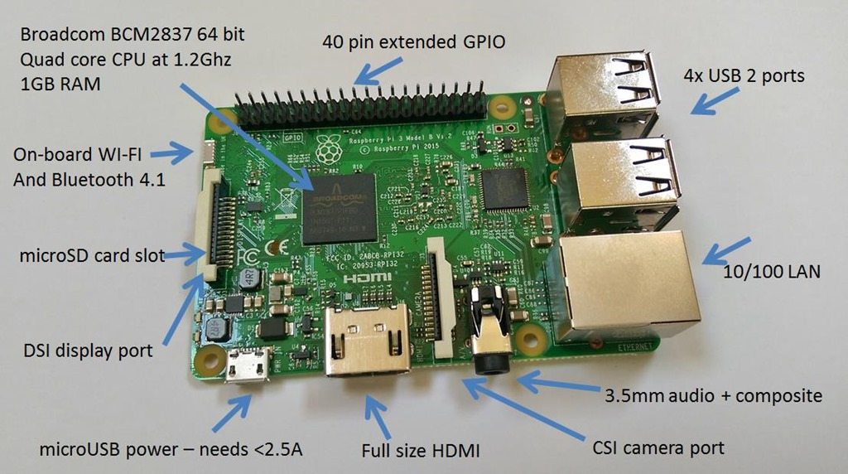
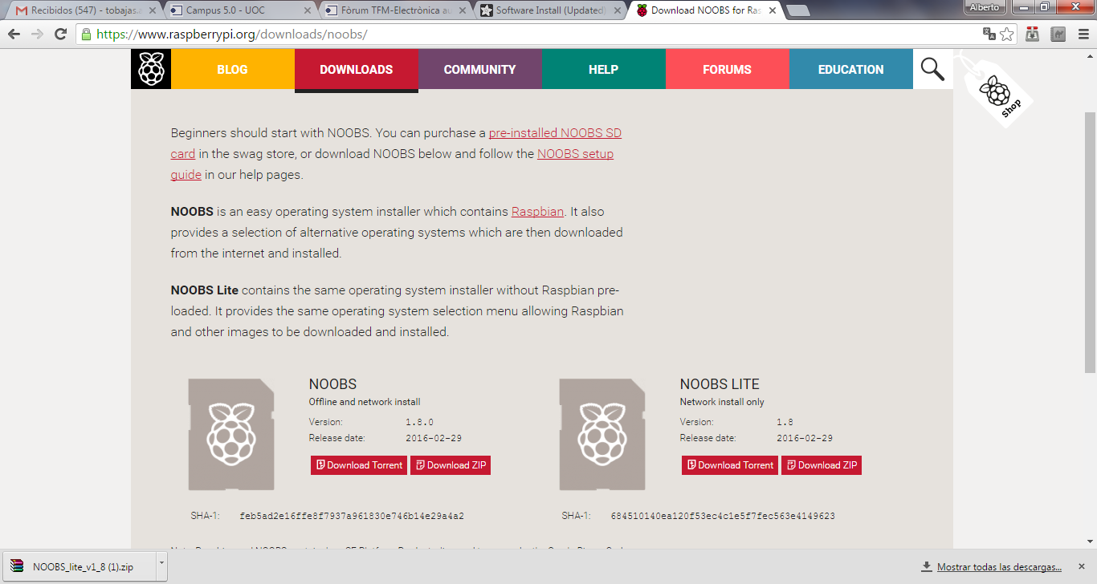
La Raspberry Pi 3
Características, estructura y sistema operativo de la Raspberry Pi
Características principales
Procesador ARM Cortex A53, 4 núcleos a 1,2 GHZ
4 puertos USB
Procesamiento 64 bits
Conectividad Wifi y Bluetooth incorporada
Puerto Ethernet 10/100
Consumo
0,75 A – 0,85 A
Estructura
Sistema operativo
Instalación mediante NOBS

Slide 9
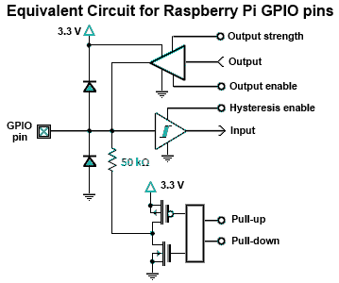
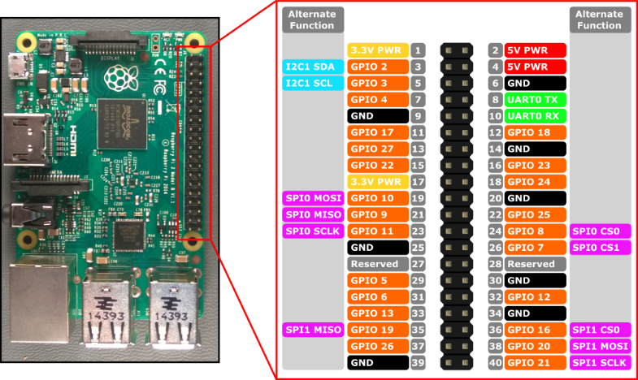
La Raspberry Pi 3
Puertos GPIO
Características principales:
40 pines.
Puertos “unbuffered” (sin protección) máximo voltaje soportado 3,3 V y no hacer cortocircuito.
Puertos completamente digitales:
Nivel alto entre 2,31 V y 3,3 V
Nivel bajo entre 0 V y 1,65 V
Corriente alimentación limitada 50 mA
Pines de alimentación
DNC (Do Not Conected)
Tipos Pines GPIO
GPIO normales
GPIO especiales
Sentido corriente
GPIO output
GPIO input
Puertos dedicados SPI
Puertos dedicados I2C

Slide 10
03
Sensores

Slide 11
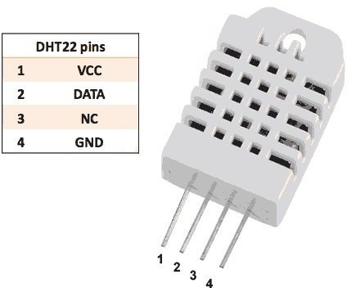
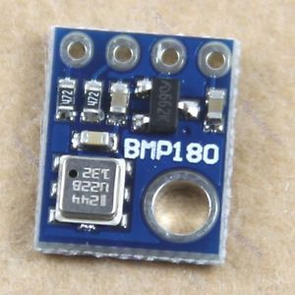
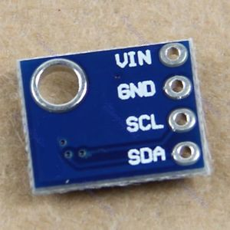
Sensores
DHT-22: Temperatura y humedad
BMP-180: Presión atmosférica
Parámetro | DHT22
Alimentación | 3.3Vdc ≤ Vcc ≤ 6Vdc
Señal de Salida | Digital
Rango de medida Temperatura | De -40°C a 80 °C
Precisión Temperatura | <±0.5 °C
Resolución Temperatura | 0.1°C
Rango de medida Humedad | De 0 a 100% RH
Precisión Humedad | 2% RH
Resolución Humedad | 0.1%RH
Tiempo de respuesta | 2s
Tamaño | 14 x 18 x 5.5mm
Consumo | 2,5 mA
Parámetro | BMP180
Alimentación | 1,8 Vdc ≤ Vcc ≤ 3,6 Vdc
Señal de Salida | Digital (Bus I2C)
Rango de medida Presión | De 300 a 1100 hPa
Precisión Temperatura | 0,02 hPa
Consumo | 0,03 mA
Tamaño | 16.5 x 16.5mm

Slide 12
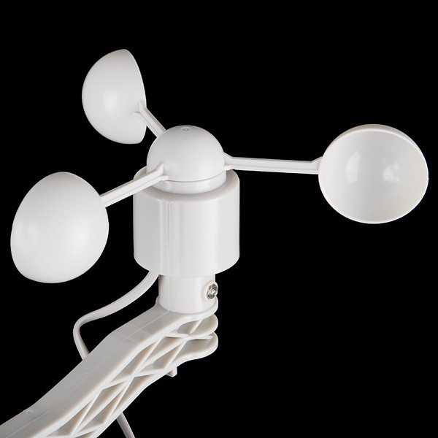
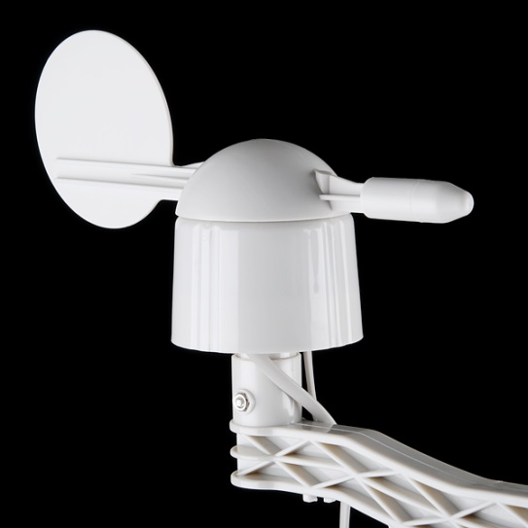
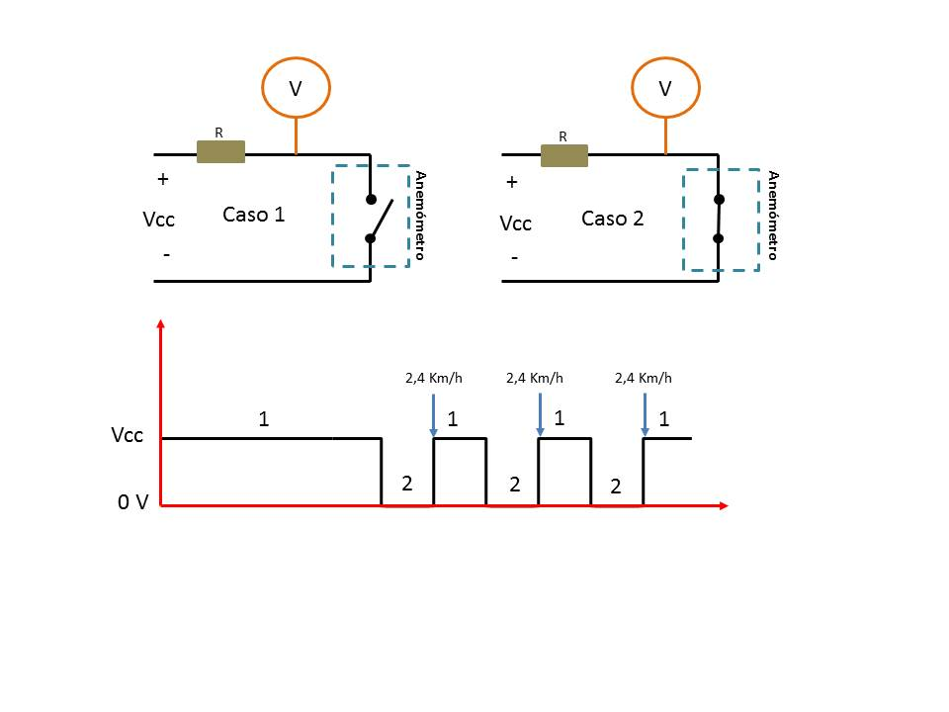
Sensores
Anemómetro
Veleta
Características principales:
Sensor analógico.
Pasivo.
Basado en el efecto Hall.
Modelable a un interruptor.
Cada pulso 2,4 Km/h
Características principales:
Sensor analógico.
Pasivo.
Basado una resistencia variable.
Valor de tensión nos da la dirección del viento.

Slide 13
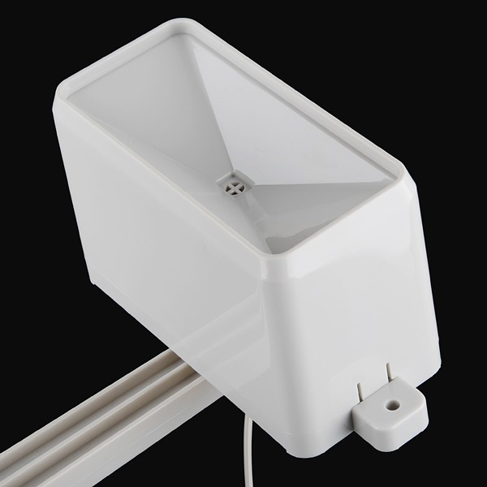
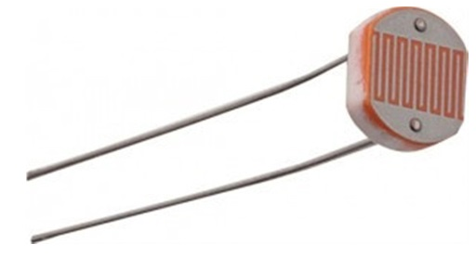
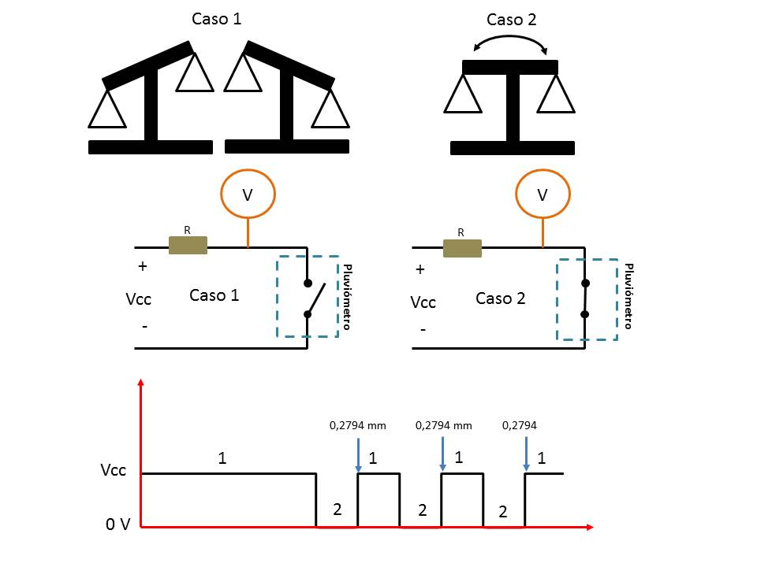
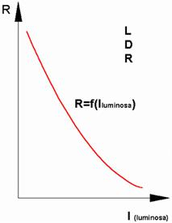
Sensores
Pluviómetro
LDR
Características principales:
Sensor analógico.
Pasivo.
Basado en electromecánico basado en un embudo para dirigir la precipitación a una balanza.
Modelable a un interruptor.
Cada pulso 0,2794 mm
Características principales:
Sensor analógico.
Pasivo.
Basado una resistencia variable.
Cuanto mayor luminosidad menor resistencia.
Parámetro | LDR
Dark Resistance | 0,5 MΩ
Light Resistance | de 4 a 10 KΩ
Temperatura de funcionamiento | -30ºC a +70ºC

Slide 14
04
Diseño electrónico

Slide 15
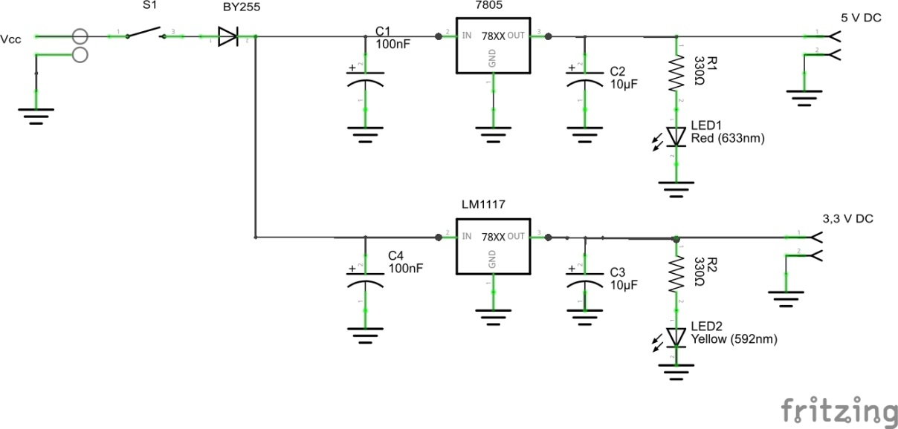
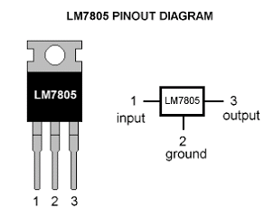
Diseño electrónico
Etapa de PSU (Power Supply Unit):
Alimentación Raspberry Pi
Alimentación Sensores
Características principales:
Regula voltaje positivo de 5V a 1A de corriente.
Rango de tensión de entrada entre 7 y 25 V.
Características principales:
Regula voltaje positivo de 3,3V a 800 mA de corriente.
Rango de tensión de entrada entre 5,3 y 20 V

Slide 16
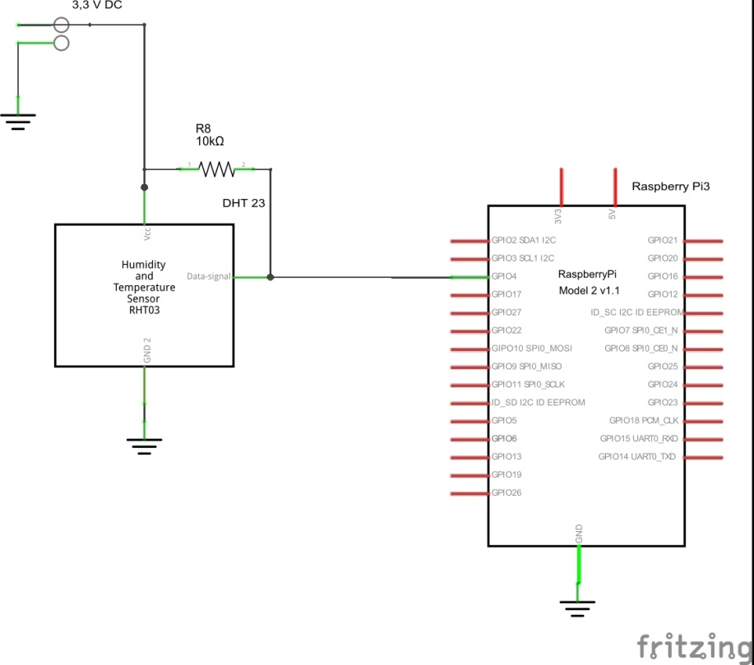
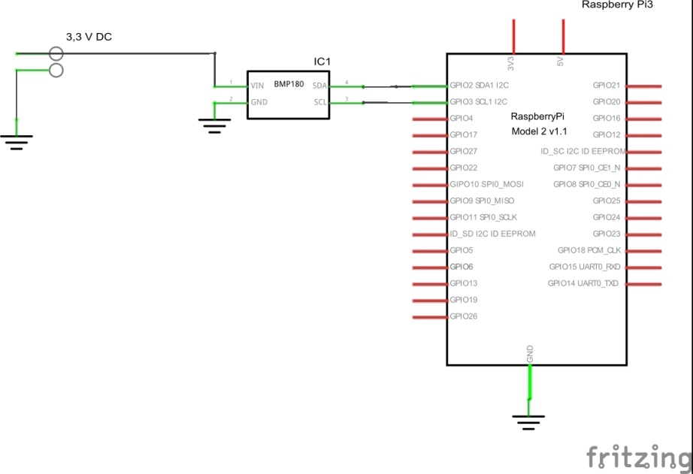
Diseño electrónico
Conexión de sensores digitales
DHT 22
BMP180
R de pull-up de 10 kΩ
DHT 22 conectado al GPIO 4
BMP180 conectado puertos dedicados I2C

Slide 17
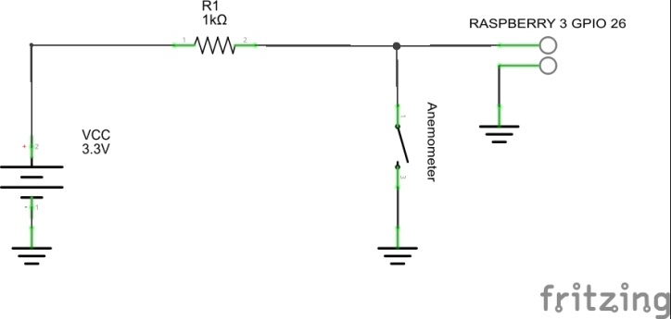
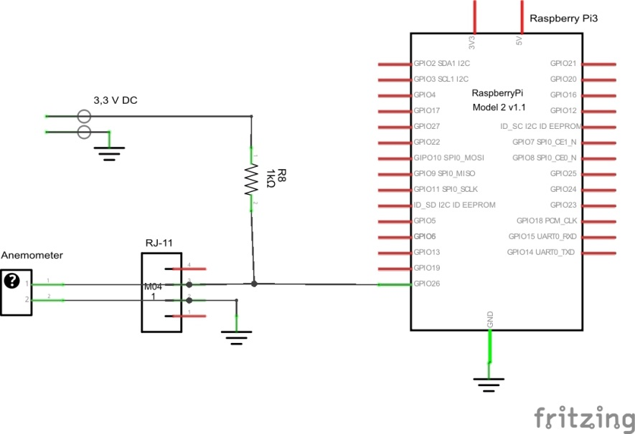
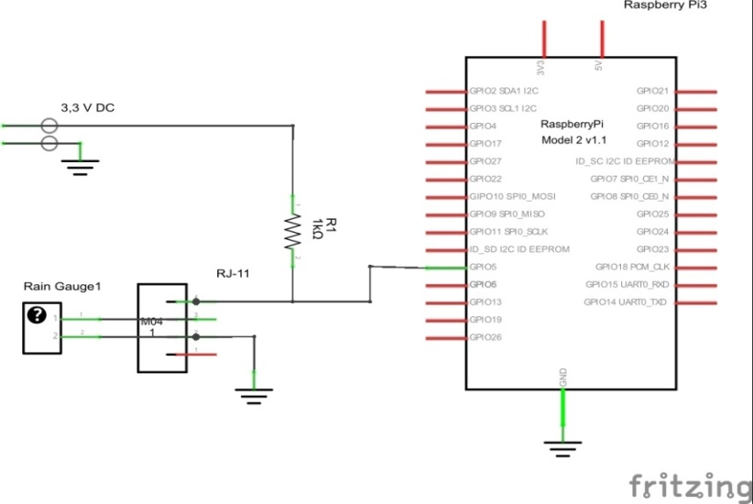
Diseño electrónico
Conexión de sensores digitales
Anemómetro
Pluviómetro
Sensores que aún siendo analógicos, generan pulsos y los podemos conectar directamente a la Raspberry PI
Anemómetro conectado al GPIO 26
Pluviómetro conectado al puerto GPIO 5

Slide 18
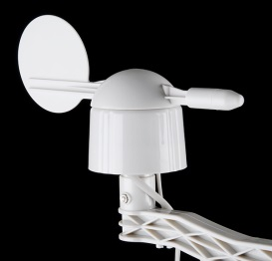
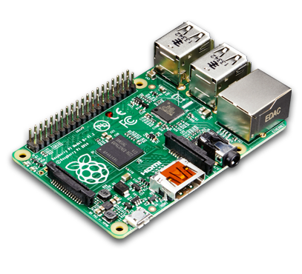
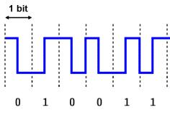
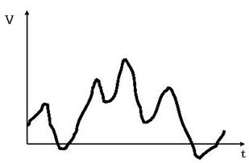
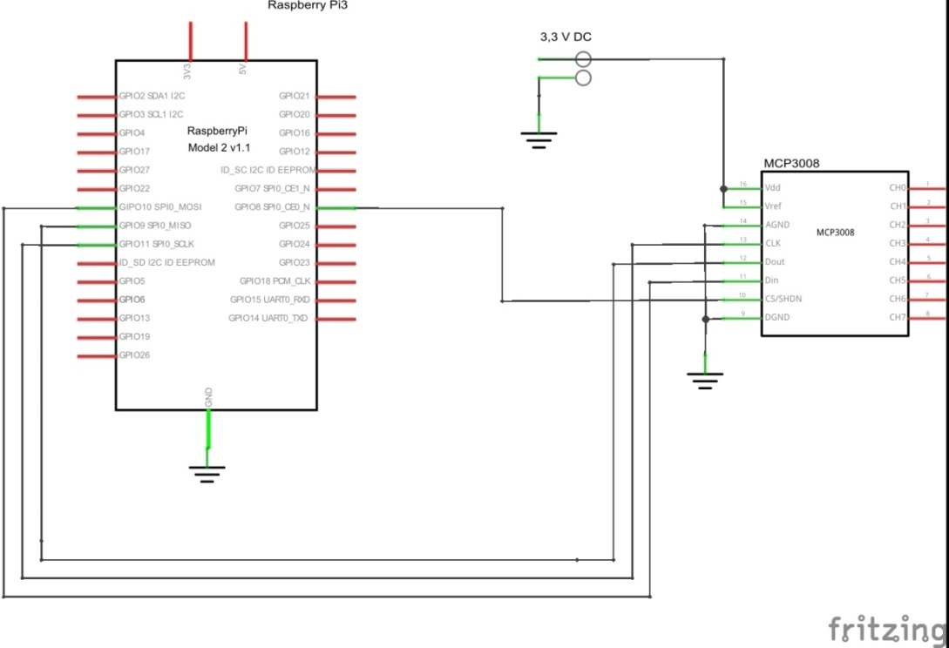
Diseño electrónico
Conexión de sensores analógicos
Conversor ADC
MCP3008
Características principales:
Conversor ADC de 8 canales con 10 bits de resolución.
Bajo coste .
No requiere de ningún componente adicional.
Utiliza el bus SPI, para comunicarse otros dispositivos.
fs=200 kSPS.
Temperaturas de trabajo oscilan entre los -40ºC y los 85ºC.
Tensión de alimentación entre 2,7V y los 5,5V.
Consumo de corriente 500 µA.

Slide 19
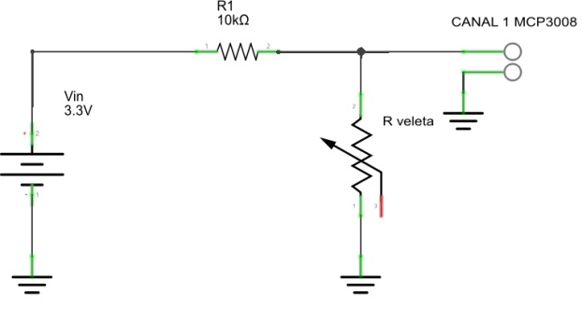
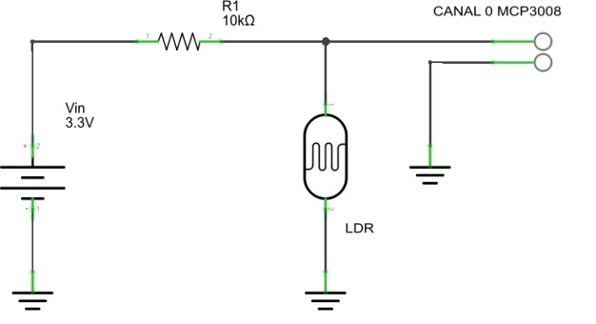
Diseño electrónico
Conexión de sensores analógicos
Veleta
LDR
$$I=\frac{V_{in}}{R_{1}+R_{veleta}}$$
$$V_{out}=I·R_{veleta}=\frac{R_{veleta}}{R_{1}+R_{veleta}}·V_{in}$$
Veleta CANAL 1 de MCP3008
LDR CANAL 0 MCP3008

Slide 20
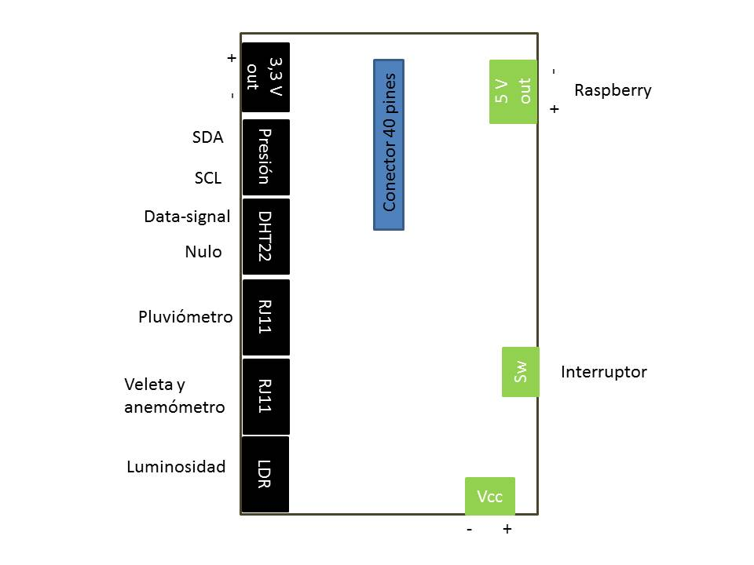
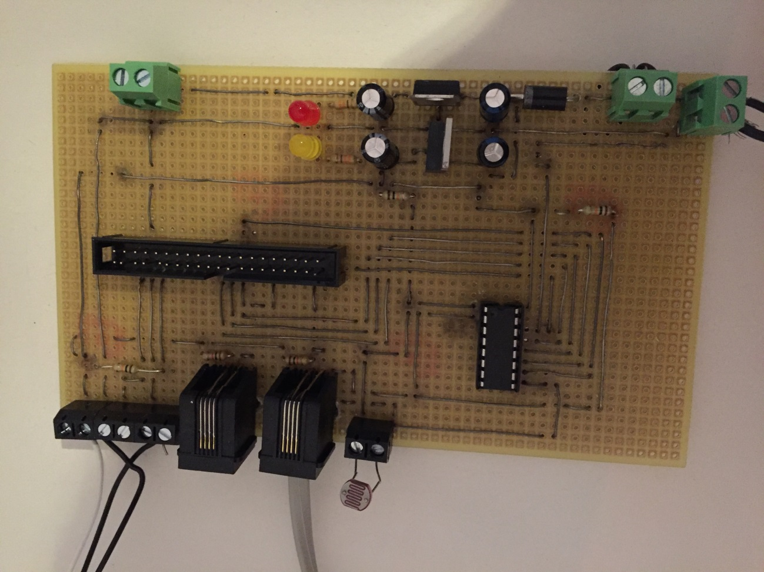
Diseño electrónico
Construcción de la placa de prototipos
Etapa PSU

Slide 21
05
Diseño de software

Slide 22
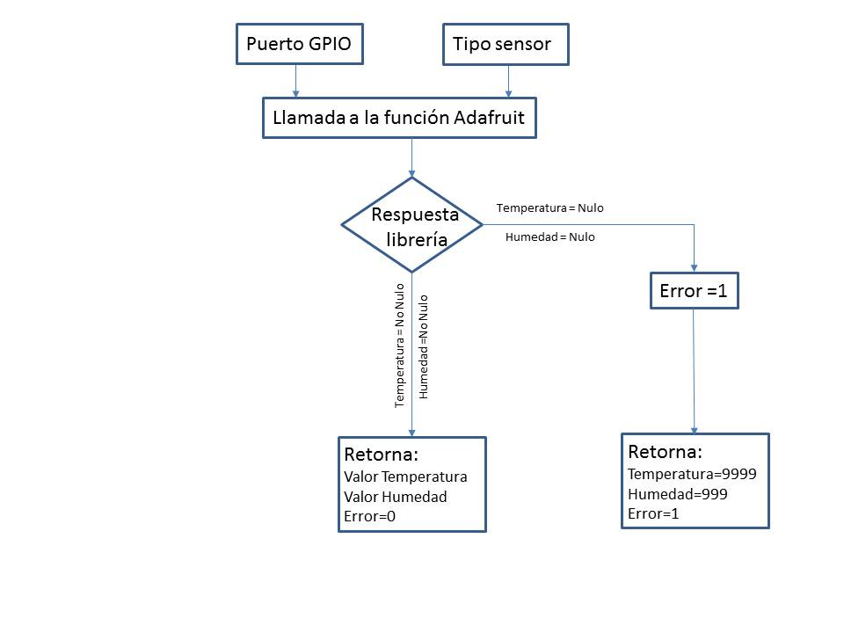
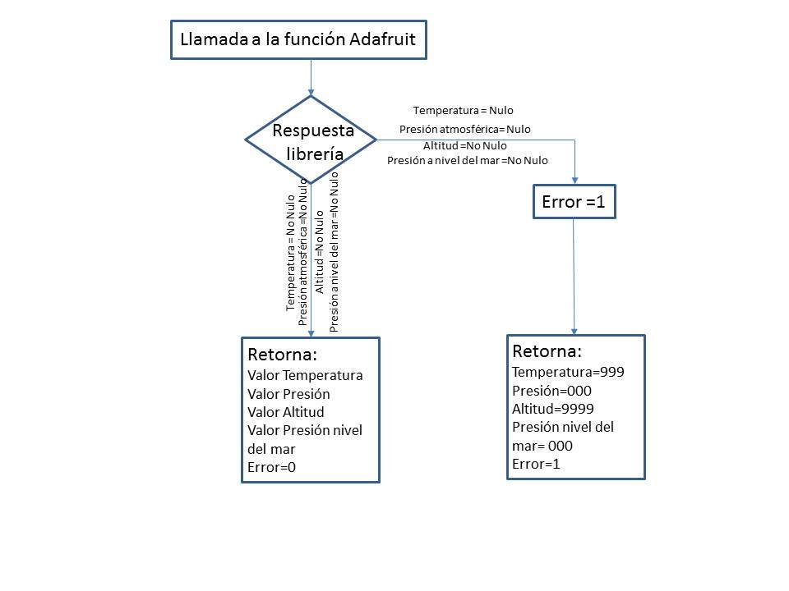
Diseño de software
Software sensores
Temperatura y humedad
Presión atmosférica
Necesario habilitar I2C en Raspberry Pi

Slide 23
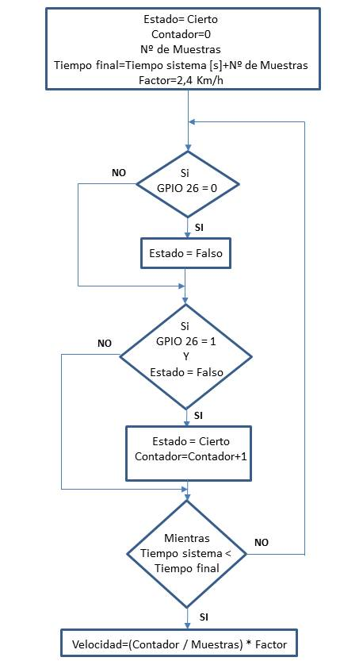
Diseño de software
Software sensores
Velocidad viento
Precipitación

Slide 24
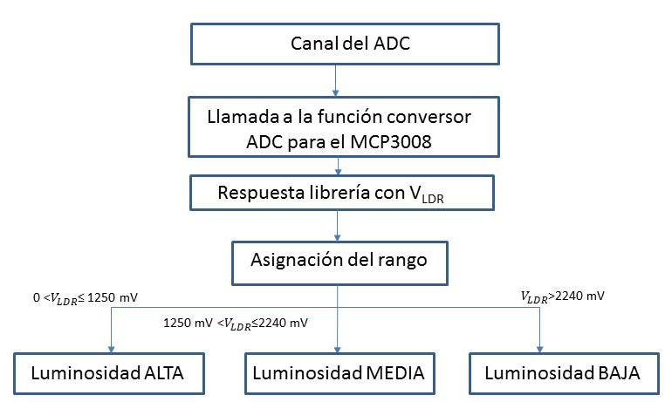
Diseño de software
Software sensores
Dirección del viento
Luminosidad
Necesario habilitar SPI en Raspberry Pi para MCP3008

Slide 25
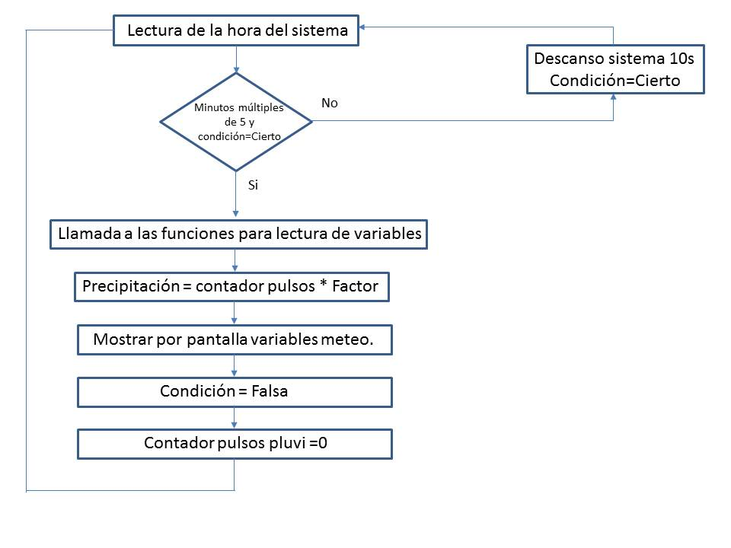
Diseño de software
Software global
Cada 5 minutos se hace lectura de los sensores

Slide 26
06
Diseño página web

Slide 27
Diseño Página web
Instalaciones necesarias y envío de datos
Función Python
Crear base datos y tabla
query = ("INSERT INTO Data"
"(fx_dato, fx_dia, fx_mes, fx_anno, fx_hora, temp, hum, presion, v_viento, v_direcc, lumi, precipita)"
"VALUES ('%s', '%s', '%s', '%s', '%s', '%s', '%s', '%s', '%s', '%s', '%s', '%s')") %(fecha,fx_dia,fx_mes,fx_anno,fx_hora,temp,humedad,presion,Datosvelocidad,direccion,lumi,preci)

Slide 28
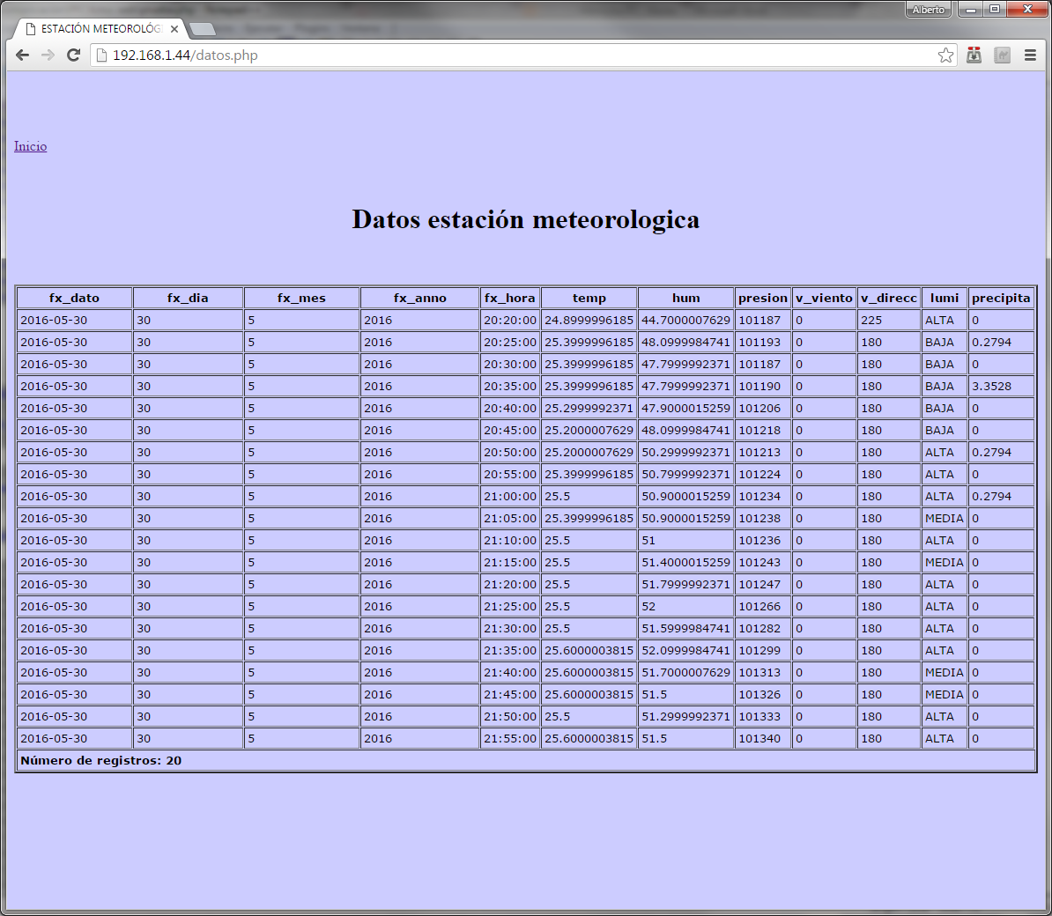
Diseño Página web
Páginas webs

Slide 29
07
Ensamblaje estación meteorológica

Slide 30
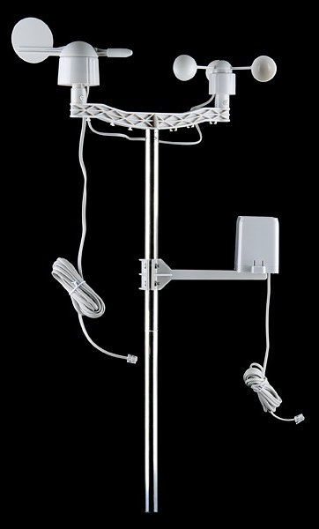
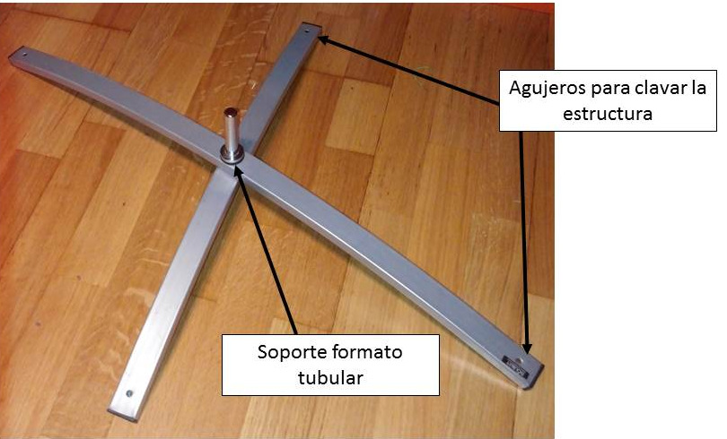
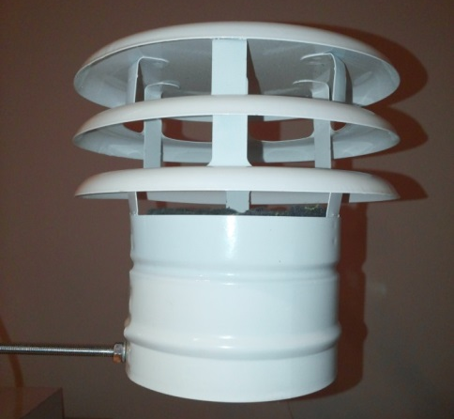
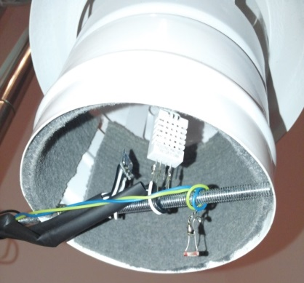
Ensamblaje estación meteorológica
Pasos ensamblaje
Condición inicial
Soporte de flybanner
Pantalla de Stevenson
Kit estación meteorológica inicial
Soporte de toda la estación meteorológica
Ubicación sensores temperatura, humedad, presión atmosférica y luminosidad.

Slide 31
Ensamblaje estación meteorológica
Pasos ensamblaje y resultado final
Caja para circuitería
Caja de conexionado electrónico.

Slide 32
Ensamblaje estación meteorológica
Presupuesto
Estructura 30 €
Electrónica 154 €
Total 484 €
Los costes se reducirían considerablemente iniciando un proceso de producción masivo.
Ingeniería 300 €

Slide 33
08
Alimentación mediante paneles solares

Slide 34
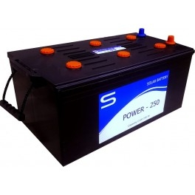
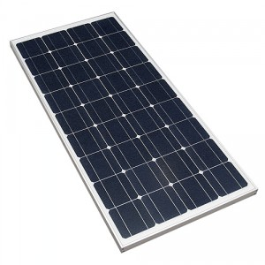
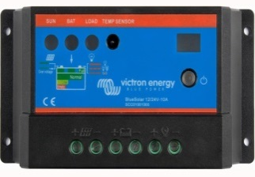
Alimentación mediante paneles solares
Cálculos y elección componentes
Batería:
Monobolock de 500 Ah, o situar 2 baterías en paralelo de 250 Ah cada una de ellas.
Panel solar:
SPM 130-12 HISPANIA SOLAR, el cual es un panel con células monocristalinas de alto rendimiento para instalaciones de 12V y colocada a 45º por ser el ángulo mas idóneo. La potencia nominal capaz de suministrar es de 130 W.
Cálculos
Regulador:
Consumo 945,508 mA
Regulador BLUESOLAR capaz de regular una intensidad de carga de 10 A y funciona a una tensión de 12 y 24V

Slide 35
Alimentación mediante paneles solares
Diagramas de conexionado

Slide 36
Alimentación mediante paneles solares
Disposición de los elementos

Slide 37
09
Conclusiones

Slide 38
Conclusiones
La Raspberry Pi soporta completamente el sistema completo, teniendo un rendimiento máximo según indicador del sistema del 30%.
El conversor A/D nos ha proporcionado gran versatilidad y facilidad para la conexión de sensores analógicos.
Los sensores digitales y mas concretamente la utilización de las librerías nos facilitan realmente la tarea de conexión y de lectura de datos.
El lenguaje de programación Python flexibiliza interaccionar con MySQL y nos proporciona gran multitud de librerías.
El montaje de la estructura de la estación meteorológica ha sido una de las partes mas dificultosa, principalmente debido a que no se encuentran los materiales necesarios para la estanqueidad y protección de las diferentes inclemencias meteorológicas que va a sufrir la estación meteorológica, , por lo que se ha tenido que hacer teniendo en cuenta los materiales que había disponibles.
Una de las partes que también me gustaría tener un espíritu crítico en el trabajo es el tema de haber realizado una calibración con instrumentos de medida de alta precisión, ya que con ello hubiese podido detectar el error en la medida

Slide 39
Muchas gracias!!
Máster en Ingeniería de Telecomunicación

